Slide 1
УПРАВЛЕНИЕ РАЗВИТИЕМ ООО «УРАЛЬСКИЙ ЗАВОД АВТОМАТИКИ» НА СТАДИИ РОСТА
Авто работы: Генеральный директор ООО «УЗА» Кашигин Сергей Павлович
Руководитель работы: Кандидат технических наук, доцент Буторина Ольга Сергеевна
Челябинск, 2023
Notes:
Исправила тему

Slide 2
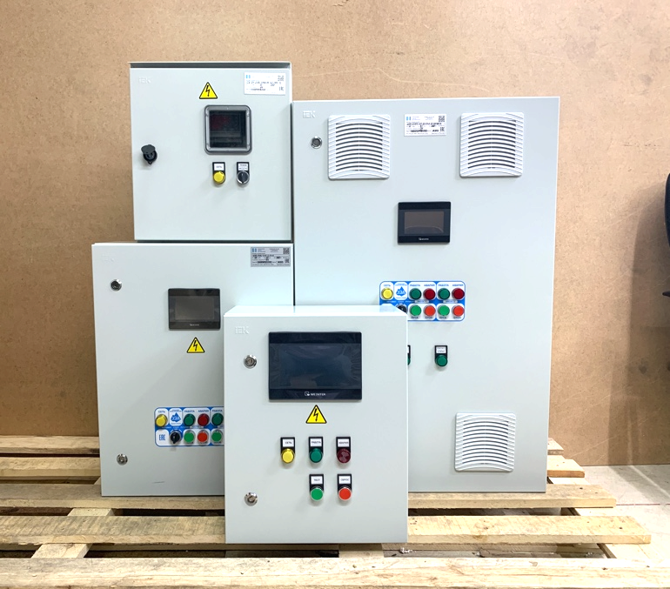
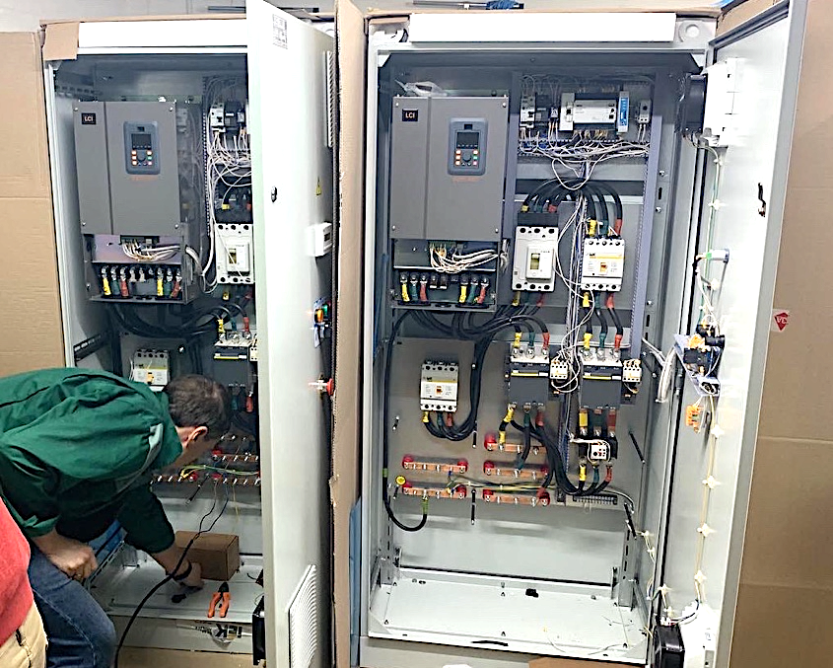
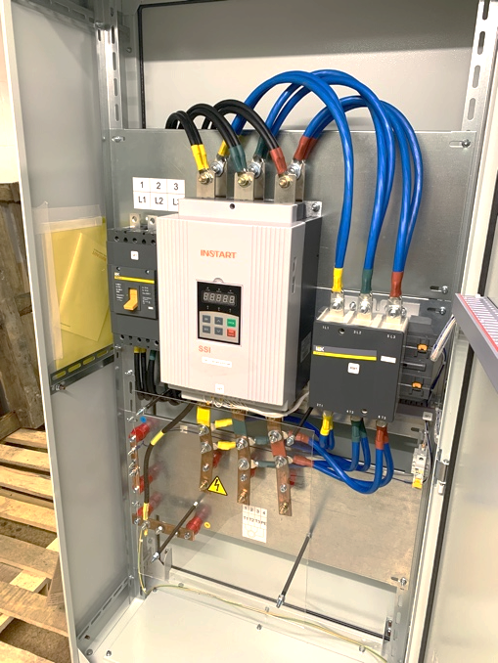
О компании
Организация: Общество с ограниченной ответственностью
«Уральский завод автоматики» (ООО «УЗА»)
Юридический адрес:
город Челябинск, улица Молодогвардейцев, дом 15А
Род деятельности: разработка и изготовление систем автоматизации холодного и горячего водоснабжения, отопления, водоотведения и других технологических процессов с 2013 года.
Миссия: обеспечение бесперебойной работы систем водоснабжения и водоотведения.

Slide 3
Предмет исследования, цель, задачи
Объект исследования: ООО «УЗА».
Предмет исследования: управление развитием предприятия.
Стратегическая цель: увеличение доли рынка на 50%.
Цель работы: разработка проекта по развитию ООО «УЗА» на стадии роста для увеличения доли рынка.
Задачи:
Дать организационно-экономическую характеристику ООО «УЗА»
Провести анализ внешней и внутренней среды ООО «УЗА»
Провести анализ текущего положения предприятия на рынке
Провести анализ целевой аудитории и каналов сбыта ООО «УЗА»
Разработать стратегический план по развитию предприятия для увеличения доли рынка
Составить план-график реализации проекта и определить риски
Рассчитать экономическую эффективность проекта.
Notes:
Исправила предмет, цель и задачи

Slide 4
Анализ внешней среды
P – Политика Снижена доступность импортного оборудования Разрыв цепочек поставки оборудования – увеличение сроков Поддержка производственных предприятий Законодательство по офсетным контрактам Закон о выращивании поставщика 285-ФЗ Низкая прибыльность контрактов 44-ФЗ и 223-ФЗ наряду с высокими требованиями по качеству и срокам Перекос экономики в сторону ОПК Риски ухода ключевых сотрудников (СВО) | E – Экономика Наличие не освоенных рынков и групп потребителей Нестабильный уровень инфляции и ключевой ставки Сниженная стоимость кредитов за счёт льготной ставки для производственных предприятий Повышение средней зарплаты в отрасли за счёт высокого спроса на кадры Непредсказуемость в изменениях налогового законодательства Нестабильность курса валют
S – Социум Дефицит квалифицированных кадров, усиливающийся повышенным спросом на кадры на фоне ситуации с СВО Высокая мобильность населения в связи с отсутствием барьеров по перемещению Переход на работу на удалённой основе к работодателям с более высокой оплатой труда Тенденция к снижению численности работоспособного населения в связи со спадом рождаемости Снижение общего качества образования на ряду с малым количеством выпускников по инженерным специальностям Непопулярность ключевых профессий в отрасли Низкое доверие к новым поставщикам со стороны крупных заказчиков | T – Технология Отсутствие отечественных технологий Низкое качество заменителей Ограничения по импорту технологий, материалов, электронной компонентной базы Изменение требований к качеству производства Изменение требований к конечному изделию Возможность внедрения программных продуктов для повышения эффективности управленческой деятельности Уход с рынка сильных представителей производителей передового ПО в индустрии

Slide 5
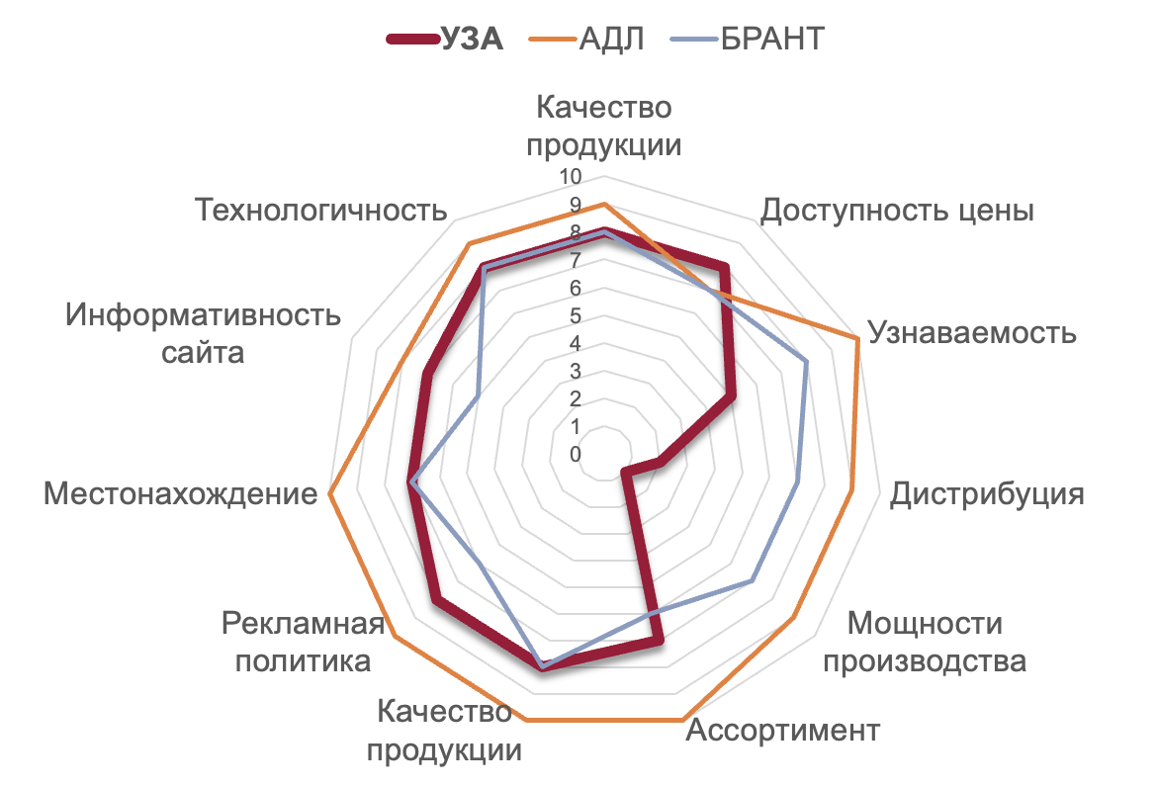
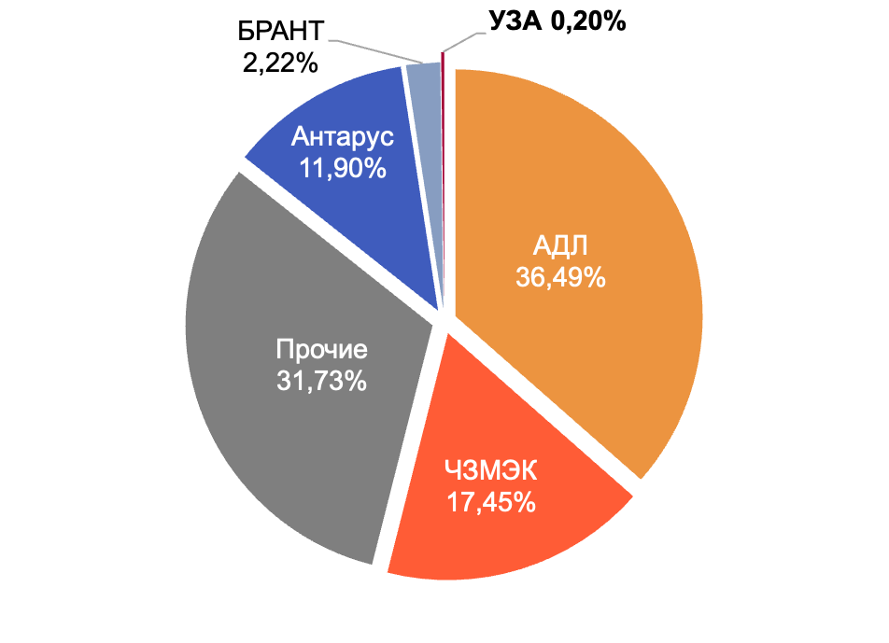
Доля рынка и многоугольник конкурентоспособности
Notes:
Из многоугольника можно убрать подписи данных и сделать шрифт крупнее

Slide 6
Организационная структура
Генеральный директор
Технический директор
Бухгалтер
Тендерный
отдел
Главный инженер
Офис-менеджер/ логист
Инженер-проектировщик
Экспедитор/кладовщик
Инженер-проектировщик
Программист
Внештатные сотрудники, аутсорсинг
Электромонтажник
Электромонтажник

Slide 7
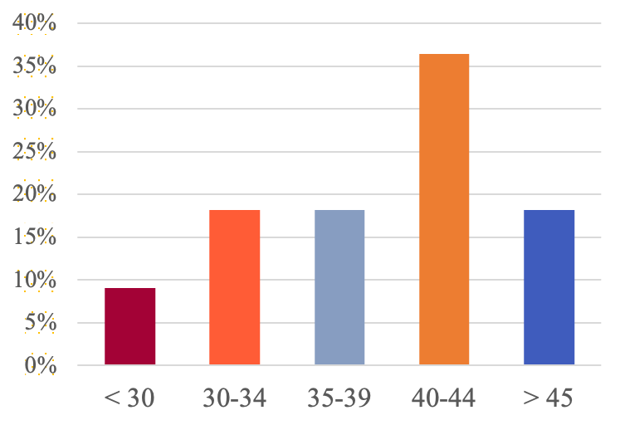
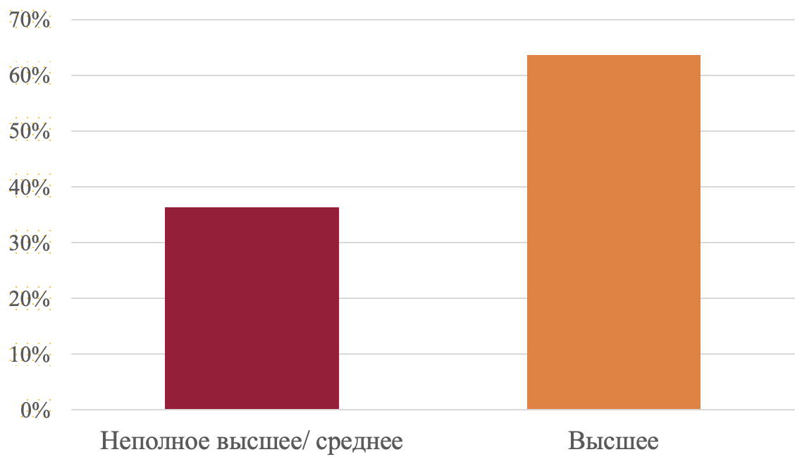
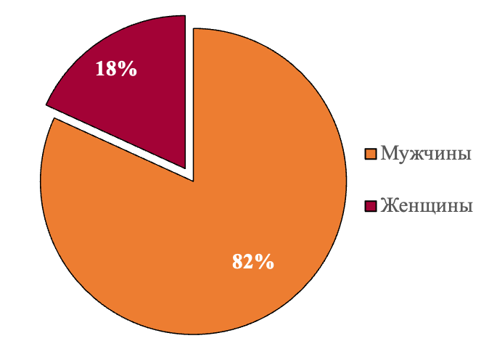
Анализ кадрового состава

Slide 8
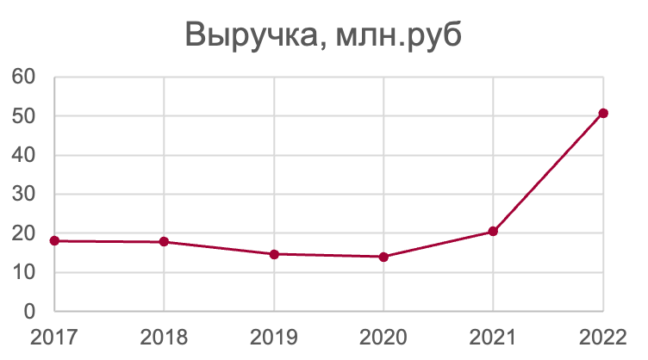
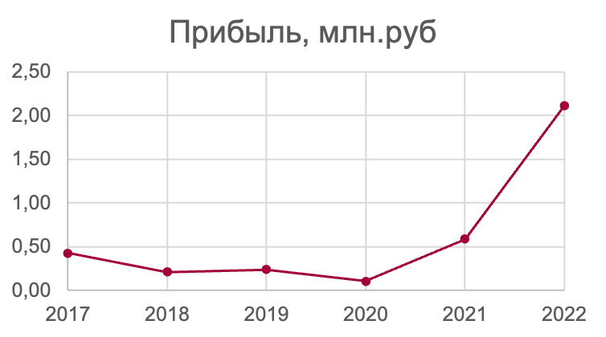
Оценка финансового состояния
Показатели | 2021 год | 2022 год
Выручка, тыс. руб | 4 821 | 8 643↑
Прибыль, тыс. руб | 299 | 322↑
Коэффициент текущей ликвидности | 1,465 | 1,674↑
Коэффициент наличия собств. средств | 0,318 | 0,128↓
Рентабельность продукции, % | 8,15 | 6,11↓
Рентабельность компании, % | 6,20 | 3.73↓
Рентабельность активов, % | 30,73 | 8,58↓
Рентабельность продаж, % | 8,88 | 6,51↓

Slide 9
Анализ производственных возможностей
Показатель | Базовое значение | Плановое значение
Среднее число поступающих заявок, шт/месяц | 75 | 150
Доля вернувшихся клиентов, % | 10 | 20
Производительность цеха, нормо-единиц/месяц | 25 | 50
Максимальные габариты оболочки (ВхШхГ), мм | 2000х800х400 | 2200х1600х800
Максимальная мощность, кВт | 90 | 315
Максимальный вес изделия, кг | 120 | 500
Проработка технико-коммерческих предложений, шт/месяц | 40 | 80
Доля просроченных заказов, % | 30 | 10

Slide 10
Диаграмма Исикавы
Оборудование и инструменты
Человек
Производительность: требуются
перерывы в использовании
Отсутствие отдела продаж:
пассивный поиск клиентов
Отсутствие отдела маркетинга:
плохая узнаваемость бренда
Ограничения цеха: малая площадь, расположение в цоколе
Нет штатного программиста:
зависимость от основной работы
Нет оборудования для сварки, окраски, резки, гибки, погрузки
Малая численность персонала
Малая
доля рынка
Производительность цеха:
1 изделие в 1 момент времени
Зависимость от сторон-
них производителей
Сговор заказчика с
конкурентом
Не участвуем в коммерческих
закупках оборудования
Нет уникальности: все
могут делать подобное
Наличие оборудования на складе у поставщика
Нет системы удержания
клиентов: % повторных заказов
Нет первичной приёмки:
риск рекламаций
Отсутствие дилерской
сети продаж
Нет уникальных технологий:
схожесть с конкурентами
Технология и методы
Сырьё и материалы
Среда
Notes:
Исправила проблему

Slide 11
SWOT-анализ
S – Сильные стороны организации Опыт работы на рынке >10 лет Готовые наработки: короткие сроки разработки, отсутствие детских ошибок Отлаженный и оцифрованный производственный процесс Низкие накладные расходы Интеграция цифровых технологий: CRM, IP-телефония Участие в закупках по ФЗ-44 и ФЗ-223 Налаженная логистика поставок Наличие базы постоянных заказчиков Организация находится на стадии роста | W – Слабые стороны организации Зависимость от сотрудников – уход любого усложняем бизнес процессы Слабый маркетинг Отсутствие отдела продаж Малая проработка клиентской базы Отсутствие обучающих программ для новых сотрудников Ограничения цеха по габаритам и мощности продукции Ограничения цеха по сложности выполняемых работ Периодические срывы сроков поставки
O – Возможности внешней среды Уход иностранных брендов Федеральный проект «МСП» Вектор на импортозамещение Появление на рынке дешёвых китайских комплектующих Большое количество запросов от проектных организации Льготные кредитные программы Наличие стабильных поставщиков | T – Угрозы внешней среды СВО – текучесть персонала, смещение финансирования в сторону ОПК Нестабильность ключевой ставки Изменение налогового законодательства: НДС, налог на прибыль Рост стоимости аренды Рост цен на оборудование Дефицит кадров на рынке
Notes:
Исправила заголовок

Slide 12
Стратегический план развития
Увеличение количества заявок
Увеличение выпуска готовой продукции
Работа с брендом
до 150 в месяц
до 50 нормо-единиц в месяц
узнаваемость и доверие
Расширение целевой аудитории к 01.10.2023
Увеличение количества встреч с ключевыми клиентами к 01.08.2023
Увеличение доли вернувшихся клиентов к 01.10.2023
Увеличить обработку ТКП до 100 шт. в месяц к 01.07.2023
Увеличить два раза производительность цеха к 01.07.2023
Расширить цех цеха производства оборудования большей мощности и габаритов к 09.09.2023
Разработать и внедрить маркетинговую политику к 01.12.2023 Снизить долю просроченных заказов до 10% к 01.08.2023 Увеличить срок гарантийных обязательств до 2 лет к 01.07.2023
Notes:
Изменила название слайда Может здесь добавить к какой дате вы сможете достичь каждой цели?

Slide 13
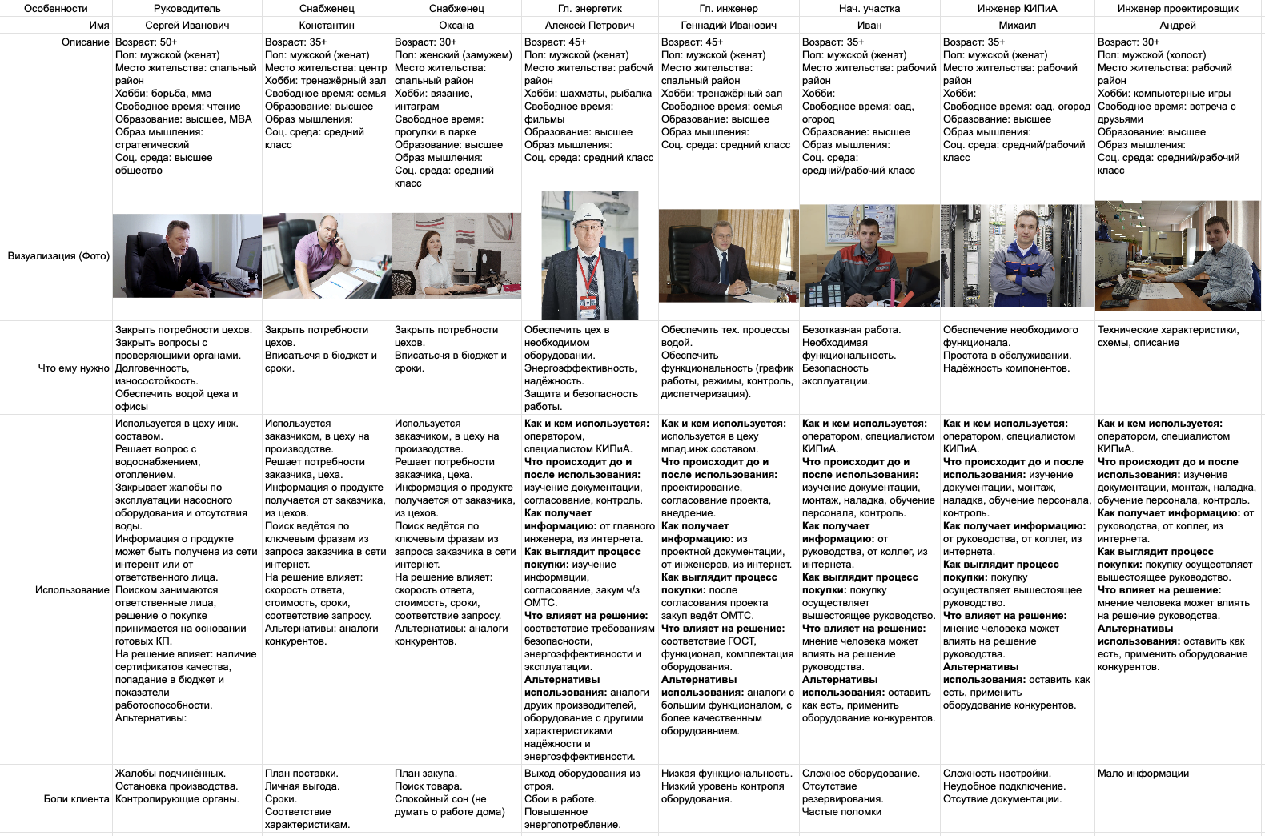
Профиль клиента

Slide 14
Проектное решение по цеху
Цех сейчас
Цех по проекту
Зона сборки
Зона проверки
Зона готовой продукции
Зона погрузки/ выгрузки
Зона комплектующих
Зона сборки 1
Зона сборки 2
Зона проверки 1
Зона готовой продукции
Зона перемещения оборудования
Зона комплектующих
Зона перемещения оборудования
Зона комплектующих
Зона сборки 3
Зона сборки 4
Зона проверки 2
Ограничения действующего цеха:
- цокольный этаж; - высота потолков 2,5 м;
- слабая электрическая сеть.
Зоны сборки 1 и 2 предусмотрены для сборки малогабаритных изделий. Зоны сборки 3 и 4 предусмотрены для сборки крупногабаритных изделий.

Slide 15
Программа мероприятий
НС | КС | Мероприятия, контрольные точки | Длительность, дней | Ответственный, должность
0 | 1 | Установочное совещание по утверждению проектной группы регламента и графика работ | 5 | Генеральный директор
0 | 1 | Утверждение создания «Отдела продаж» и должности руководителя отдела | 3 | Генеральный директор
1 | 2 | Поиск кандидата на должность руководителя отдела продаж | 30 | Технический директор
1 | 2 | Формализация технологии общения с потенциальным и действующим заказчиком | 15 | Главный инженер
1 | 2 | Разработка системы лояльности и удержания клиентов | 10 | Технический директор
1 | 3 | Разработка каталога стандартных решений | 25 | Главный инженер
2 | 3 | Разработка системы первичной приёмки комплектующих | 14 | Главный инженер
2 | 3 | Разработка плана работы Отдела продаж | 5 | РОП

Slide 16
Программа мероприятий
НС | КС | Мероприятие | Длительность, дней | Ответственный, должность
2 | 4 | Поиск заменителей продукции, альтернативных поставщиков и производителей | 45 | Технический директор
2 | 5 | Поиск дилеров для развития дилерской сети | 90 | РОП
3 | 4 | Утверждение плана работ отдела продаж | 3 | Генеральный директор
3 | 4 | Разработка мер по увеличению производительности цеха | 15 | Главный инженер
3 | 5 | Поиск штатного программиста | 50 | Главный инженер
4 | 5 | Поиск помещения для нового цеха | 20 | Технический директор
5 | 6 | Утверждение создания «Отдела маркетинга» и должности руководителя отдела | 5 | Генеральный директор

Slide 17
Программа мероприятий
НС | КС | Мероприятие | Длительность, дней | Ответственный, должность
5 | 7 | Формирование перечня оборудования необходимого для закупа в новый цех | 10 | Главный инженер
5 | 8 | Переезд производства в новое помещение | 15 | Главный инженер
6 | 8 | Поиск кандидата на должность руководителя отдела маркетинга | 20 | Технический директор
7 | 8 | Принятие решения о приобретении оборудования в новый цех | 5 | Генеральный директор
8 | 10 | Закуп утверждённого к приобретению оборудования для нового цеха | 50 | Технический директор
8 | 9 | Разработка плана работы отдела маркетинга | 10 | Руководитель отдела маркетинга
9 | 10 | Утверждение плана работы отдела маркетинга | 5 | Генеральный директор

Slide 18
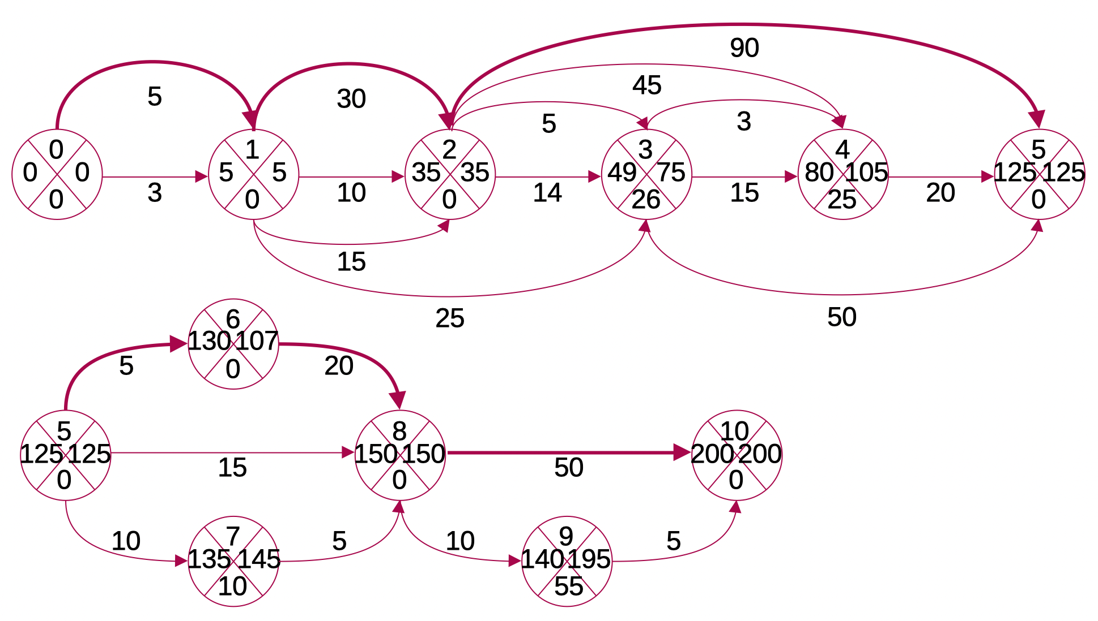
Сетевой график
Выводы | Результаты
Критическое время выполнения работ | 200 дней
Количество работ на критическом пути | 5

Slide 19
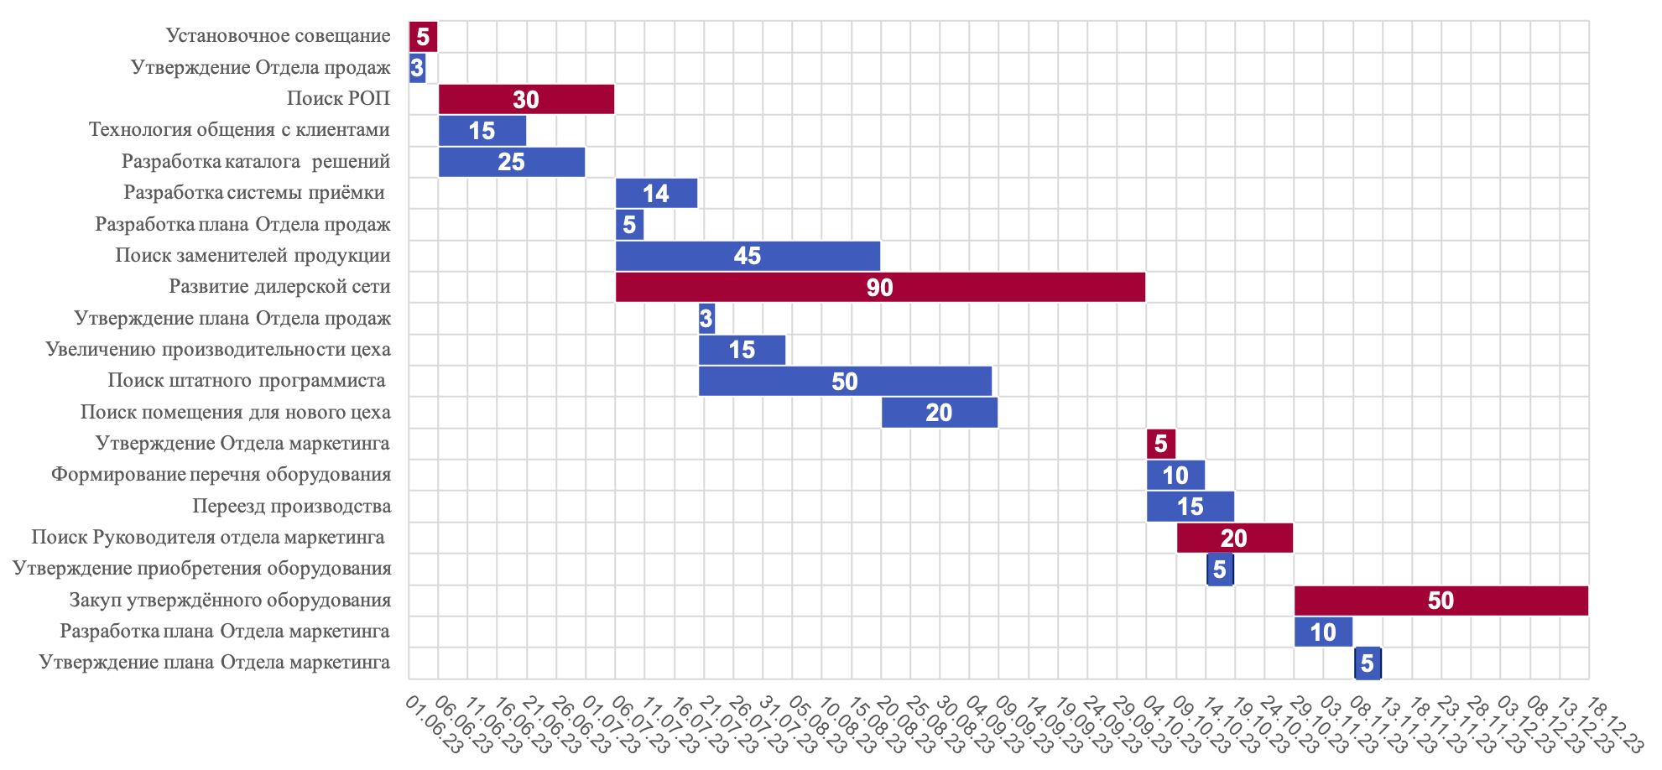
Диаграмма Ганта

Slide 20
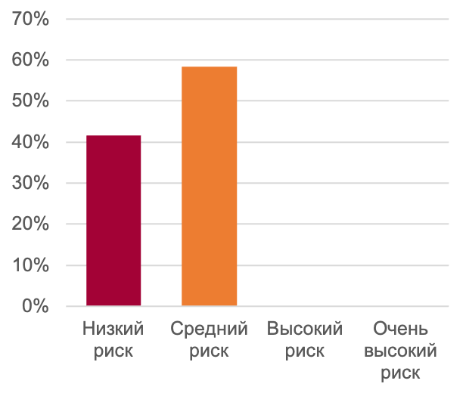
Работа с рисками
Описание | Эффект (описание) | Оценка последствий | Оценка вероятности | Уровень риска | Меры по снижению риска
1 | 2 | 3 | 4 | 5 | 6
Деятельность конкурентов | Появление новых конкурентов. Повышение активности действующих конкурентов | 6 | 5 | 30 | Снижение себестоимости за счет материалов, удержание сильных сторон
Повышение входящих цен | Повышение стоимости сырья, материалов и других ресурсов (электроэнергия, газ, вода) | 8 | 6 | 48 | Переход на альтернативные материалы постепенный. Индексация цен на продукцию.
Срыв сроков поставки оборудования | Нарушение сроков сдачи готовой продукции, штрафные санкции | 9 | 3 | 27 | Увеличение сроков в контракте, закупка оборудования на склад, поиск альтернативных поставщиков.
Отсутствие оборудования в РФ | На фоне существующей политической обстановки есть риск прекращения поставок | 7 | 4 | 28 | Ввоз через Казахстан, Белоруссию, либо переход на альтернативные материалы с аналогичным качеством
Увольнение ключевых сотрудников | Увеличение сроков обработки заказав, срыв сроков сдачи готовой продукции, повышенная нагрузка на оставшийся персонал | 8 | 4 | 32 | Составление инструкция для быстрого ввода новых сотрудников, построение системы лояльности сотрудников
Снижение выручки | Падение спроса, низкая реализация, снижение прибыли, уход клиентов к конкурентам | 8 | 4 | 32 | Поддержка отношений с действующими и поиск новых клиентов
Пиковый спрос | Отказ от части заказов из-за ограничений производственных мощностей, нехватки персонала | 7 | 5 | 35 | Увеличить производственные возможности

Slide 21
Смета затрат на проект
Единовременные затраты
Элемент единовременных затрат | Сумма затрат, тыс. руб.
Бюджет на оборудование цеха | 300,0
Итого: | 300,0
Текущие затраты
Элемент текущих затрат | Сумма затрат, тыс. руб. в мес. | Сумма затрат, тыс руб. в 2023 | Сумма затрат, тыс. руб. в 2024
Руководитель отдела продаж | 106,89 | 641,3 | 1 282,7
Программист | 106,89 | 534,5 | 1 282,7
Маркетолог | 106,89 | 320,7 | 1 282,7
Электромонтажник | 90,4 | 452,2 | 1085,4
Инженер-проектировщик | 74,0 | 444,0 | 888,0
Грузчик-кладовщик | 49,3 | 148,0 | 592,0
Аренда цеха | 35,0 | 105,0 | 420,0
Расходы на продвижение | 10,0 | 60,0 | 120,0
Итого: |  | 2 705,7 | 6 953,5

Slide 22
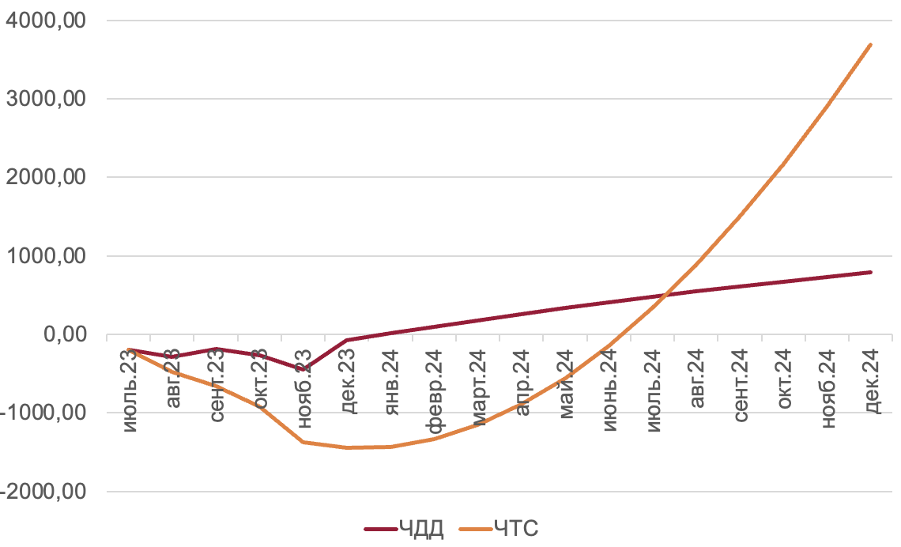
Экономическое обоснование
Итого вложения: 9 959,3 тыс. руб.
Итого доходы: 15 157,50 тыс. руб.
Коэфф. дисконтирования: 24%
Срок окупаемости: 12 месяцев
Итого ЧДД: 3 693 тыс. руб.
NPV: 927 тыс. руб.
Рентабельность 44,1%
Notes:
Нужен слайд со сметой расходов. Почему коэффициент дисконтирования такой маленький? Что такое NPV? По моим данным NPV=ЧДД

Slide 23
Индикативные показатели
До и после реализации проекта
50 МЛН. РУБ.
10 ЧЕЛ.
50 КВ.М.
30 НОРМ.ЕД.
Выручка организации до
Персонал до
Площадь цеха до
Объём производства до
76 МЛН. РУБ.
16 ЧЕЛ.
250 КВ.М
70 НОРМ.ЕД
Выручка организации после
Персонал после
Площадь цеха после
Объём производства после
Notes:
А доля рынка?! У вас же это в цели проекта

Slide 24
УПРАВЛЕНИЕ РАЗВИТИЕМ ООО «УРАЛЬСКИЙ ЗАВОД АВТОМАТИКИ» НА СТАДИИ РОСТА
Авто работы: Генеральный директор ООО «УЗА» Кашигин Сергей Павлович
Руководитель работы: Кандидат технических наук, доцент Буторина Ольга Сергеевна
Челябинск, 2023
Notes:
Финальный слайд дублирует первый

